Slide 1

▶ 위치 계명대학교 성서캠퍼스 산학협력관 206호 (동문 대구은행 건물 2층)
▶ 현장실습업무지원시스템 https://lincintern.kmu.ac.kr
▶ 산학인재원 홈페이지 https://linc.kmu.ac.kr
▶ 연락처 (인재양성) 053-580-6777, 6776
(현장실습)053-580-6784, 6780
※ 문의 가능시간
산학인재원 인스타그램
‘팔로우’하고 다양한 혜택받자
산학인재원 인스타그램
@sanaki_kmu
https://www.instagram.com/sanaki_kmu
학기중 08:30 ~ 17:30 (점심시간 12:00 ~ 13:00 제외)
방학중 09:30 ~ 16:30 (점심시간 12:00 ~ 13:00 제외)

Slide 2


교육과정 소개 및 장점
현장실습학기제 란?
학생들이 재학 중 일정기간동안 기업(기관)에서의 실습활동을 통하여 산업현장을 직접 체험하고, 기업에서 요구하는 전문지식을 습득하도록 함으로써
졸업 전 취업진로 설정에 도움을 주고자 하는 산학맞춤식 교육과정 입니다.
진로탐색
재학 중 미리 다양한 산업체 실무 환경을 체험
학점이수
계절학기의 경우 등록금 납부 없이 현장실습(전공선택) 학점 인정
현장실습의 장점
취업연계
현장실습 성과가 우수한 경우
실습지원비 수령
실습기관으로부터 실습지원비 수령
실습기관으로 취업연계가 가능
2

Slide 3

현장실습 교육과정 변경사항(교육부 대학생 현장실습학기제 운영 규정 전면 개정)
▷ 주요내용: 실습기관의 실습지원비 교육시간 비율에 따라 지급하도록 함
(표준 현장실습 경우 최저임금의 75% 이상 지급하도록 함)
기존
변경 후
직무중심의 현장실습 운영
교육중심의 현장실습 운영
국책사업의 일환으로 내부 결정에 따라 학생지원금 지급(LINC+사업 등)
실습기관의 실습지원비 자율적 책정
(무급~최저시급)
표준, 자율 현장실습으로 분류
근로 성격의 현장실습학기제 多
교육시간 비율에 따라 실습지원비 지급(무급은 진행 불가함)
교육부 대학생 현장실습학기제 운영 규정 전면 개정(2021. 7.)으로 실습기관의 실습지원비가 교육시간 비율에 따라 지급되도록 변경됨에 따라 현장실습이 가능한 실습기관 수요 발굴에 어려움을 겪음
3

Slide 4

현장실습 참가 자격
2개 학기 이상 이수한 본교 재학생
· 편입생은 본교에서 1학기 이상 이수하고 다음학기부터 지원 가능함
(23. 1학기 기준)
구분 | 재학생 | 편입생 | 휴학생 | 졸업예정자 | 학사학위유예자
2023학년도 하계 계절학기 | 가능 | 불가 | 불가 | 23년 8월 졸업예정자 불가 | 불가
2023학년도 2학기 | 가능 | 가능 | 2학기 복학(예정)자 가능 | 24년 2월 졸업예정자 가능 | 현장실습 과목 학점 등록 후 가능
단, 계절학기 현장실습 경우 졸업요건을 충족하지 못한 자는 수강 가능함
4

Slide 5

현장실습 교과목 편성
현장실습은 방학 중 이루어지는 계절제와 학기 중 이루어지는 학기제로 편성함
1일 8시간(주 40시간/주 5일)을 기준으로, 연속적인 운영을 원칙으로 함
 | 구분 | 교과목명 | 과정개설 | 이수구분 | 인정학점 | 시간
 | 학기제 | 학과(전공) 현장실습(1) | 정규학기 | 전공선택 | 3학점 | 4주(실제 실습일 20일)이상
 |  | 학과(전공) 학기현장실습 | 정규학기 | 전공선택 | 15학점 | 12주(실제 실습일 60일)이상
 | 계절제 | 학과(전공) 현장실습(2) | 계절학기 | 전공선택 | 3학점 | 4주(실제 실습일 20일)이상
 |  | 학과(전공) 현장실습(3) | 계절학기 | 전공선택 | 3학점 | 4주(실제 실습일 20일)이상
 |  | 학과(전공) 현장실습(4) | 계절학기 | 전공선택 | 5학점 | 8주(실제 실습일 40일)이상
※ 현장실습(인턴십) 과목과 창업현장실습 과목을 통산하여 재학 중 최대 21학점까지 수강할 수 있음
5

Slide 6





현장실습 추진일정(2023학년도 하계방학 기준)
학생이 지원 기간 내 상시 지원하고, ‘수시마감/선발’체제로 진행됩니다
일정 내용
2023. 5. 4.(목) 10:00 ~ (상시모집) 현장실습생 지원 및 선발(기간 내 수시마감/선발)
2023. 6. 1.(목) ~ 6. 20.(화) 학생선발→출근정보 및 협약체결 안내, 수강신청 서류 제출
2023. 6. 20.(화) 예정 교내 사전교육 실시(선발자에 한해 별도 안내)
2023. 6. 22.(목) ~ 2023. 8. 31.(목) 하계방학 현장실습 실시(8주동안 진행)
* 현장실습기관 모집은 6. 2.(금)까지 집중 모집하며, 이후에도 신청 시 접수될 수 있음
참고사항
일부 현장실습기관의 경우 지원자가 많을 경우 학생 지원 기간에 조기 마감될 수 있음
실습기관은 지속적으로 등록될 수 있으나, 수요는 예측불가임
내부사정에 따라 일정은 조정될 수 있음
실습생을 실습기관에서 선발할 경우, 선발 일정에 다소 차이가 발생할 수 있음
상기 일정은 하계 계절제 현장실습 기준 일정이며, 2023학년도 2학기 현장실습은 별도 진행 예정
6

Slide 7
현장실습 참여에 따른 본교 지원사항
(25만원~최대50만원)

Slide 8
현장실습 제외 기준
주요 제외 사항
  별도의 법령에 따라 운영하는 현장실습
  1일 8시간, 1주간 40시간을 초과하거나 간헐적(예: 주 2,3회 실습)으로 운영되는 현장실습
  학생 개인이 섭외하거나 공채인턴 등의 형태
  사회봉사, 현장체험/답사, 견학 등 단기 체험 활동
  실습기관 또는 실습기간이 명확하지 않은 경우
  학생 본인 제1전공과 연관성이 없는 현장실습
  대학과 현장실습 기관 간 현장실습에 관한 협약 또는 문서를 근거로 하지 않는 현장실습
  실습기관이 다음에 해당하는 경우
    소비, 향락업체, 근로자 파견 및 근로자 공급을 주로 하는 용역업체 등
    계절적, 일시적 인력수요를 필요로 하는 사업체 및 다단계 판매업체
    현장실습 근무 확인이 불분명한 업체[재택근무, 가족이나 친척이 운영하는 경영업체(실습생의 부모님이 운영하는 회사 등), 프리랜스직 등]
    국민연금 등 4대 보험 체납 사업장, 노사 분규 중인 사업장 상습 임금체불 사업장 등 실습이 정상적으로 진행되기 어려운 사업장
    산재보험 가입이 불가능한 사업장
  보다 자세한 내용은 ‘계명대학교현장실습 교과목 내규’를 확인바랍니다

Slide 9
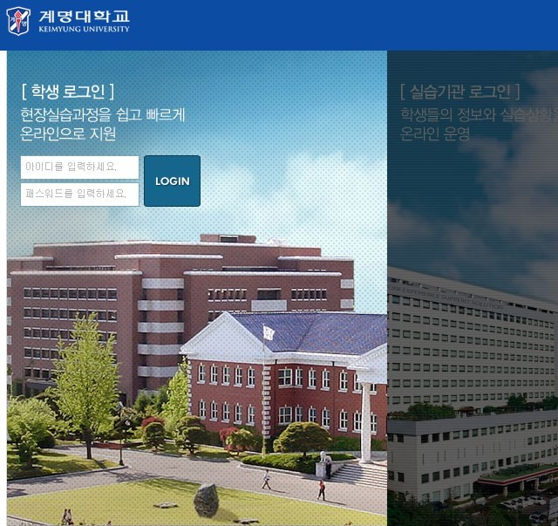

현장실습과정 지원하기
1. 현장실습업무지원시스템 로그인
<메인 화면>
접속 방법
URL
입력
https://lincintern.kmu.ac.kr
대학 및 사업단 홈페이지 경유
대학 홈페이지 → 산학인재원 홈페이 지→ 현장실습지원 → 현장실습업무 지원시스템 접속
▶ 로그인 ID, PW EDWARD와 동일함

Slide 10
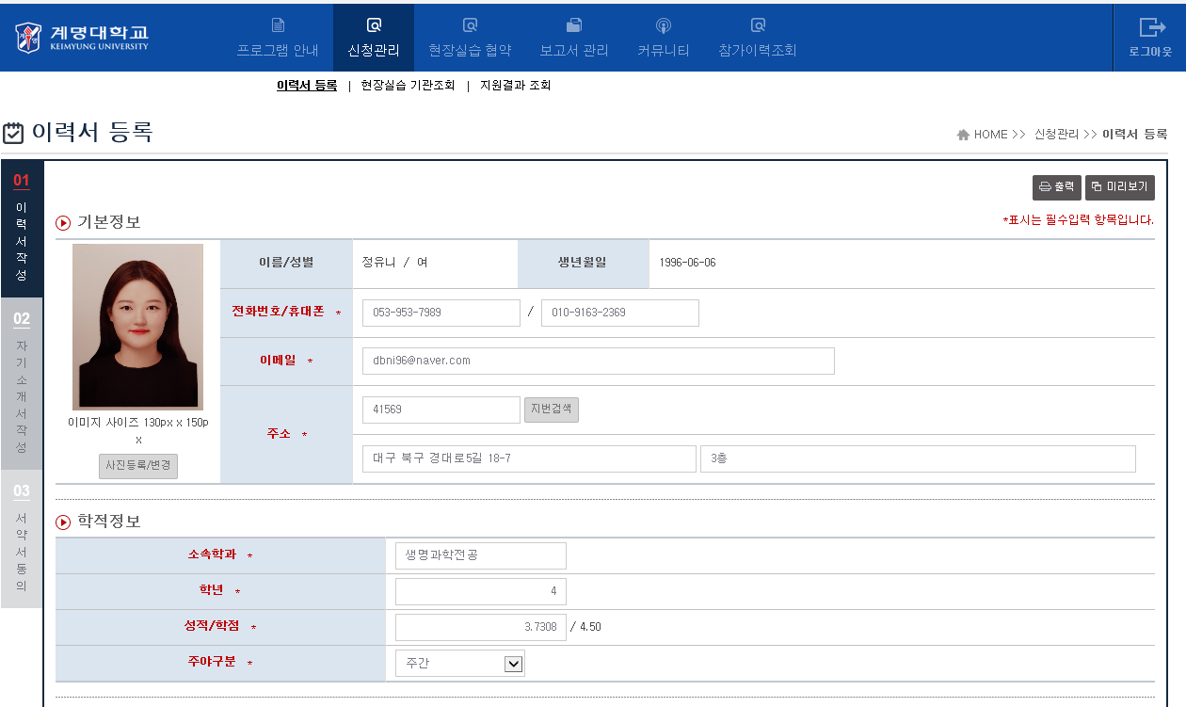
현장실습과정 지원하기
2-1. 신청관리 → 이력서 등록 → 이력서 작성
1. 이력서 작성 및 저장
2. 자기소개서 작성 및 저장
3. 서약서 동의
작성 시 유의사항
사진 등록 시 휴대폰 셀카 사진은 지양하여 주시기 바랍니다
선택사항 중 언어능력, 경 력사항, 교육이수 등 본인 해당 항목은 추가하여 작 성해 주시기 바랍니다
이력서 작성 후에는 화면 하단의 이력서 등록 버튼 을 클릭하여 주시기 바랍 니다
증명사진
전화번호, 휴대폰번호, 이메일은 연락가능한 번호로 기재하여야 함
학적정보 확인 필수

Slide 11
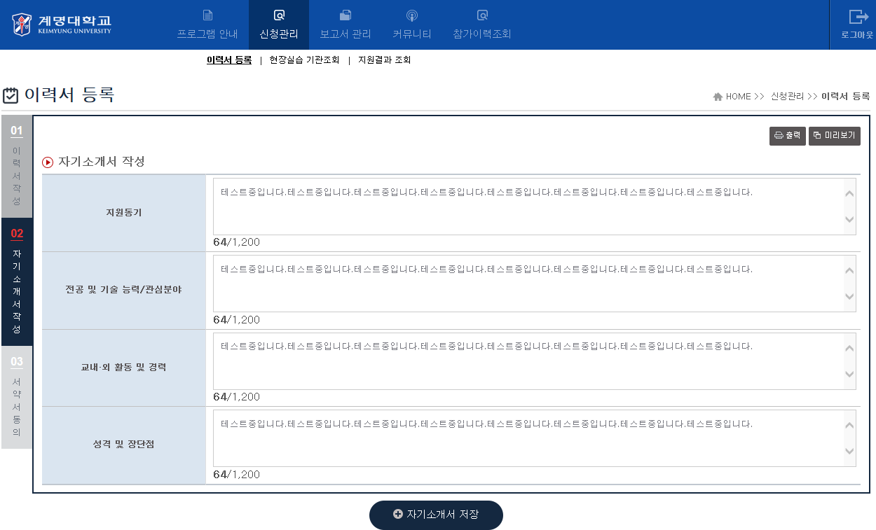
현장실습과정 지원하기
2-2. 신청관리 → 이력서 등록 → 자기소개서 작성
자기소개서는 항목당 4~5줄 이상 성의있게 작성하기 바랍니다
항목별로 한문장(예시: 경험이 없습니다 / 교수님 추천으로 지원하였습니다. 등) 으로 성의없이 내용을 기재하는 경우에는 서류통과가 불가하오니 내용 입력 시 본인 전공(학과) 분야와 관련을 지어 기재하여 주시기 바랍니다
자기소개서 작성 후에는 반드시 저장하여 주시기 바랍니다
작성 시 유의사항

Slide 12
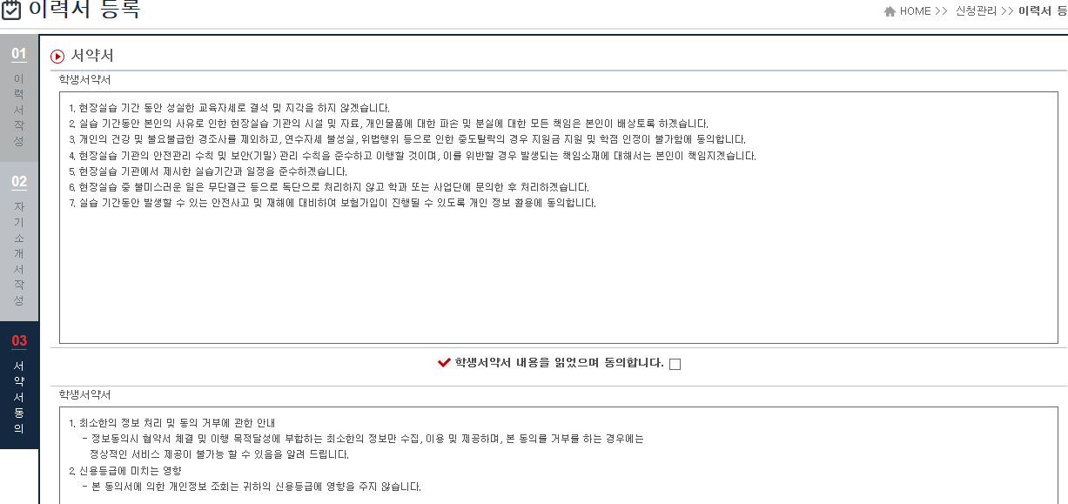
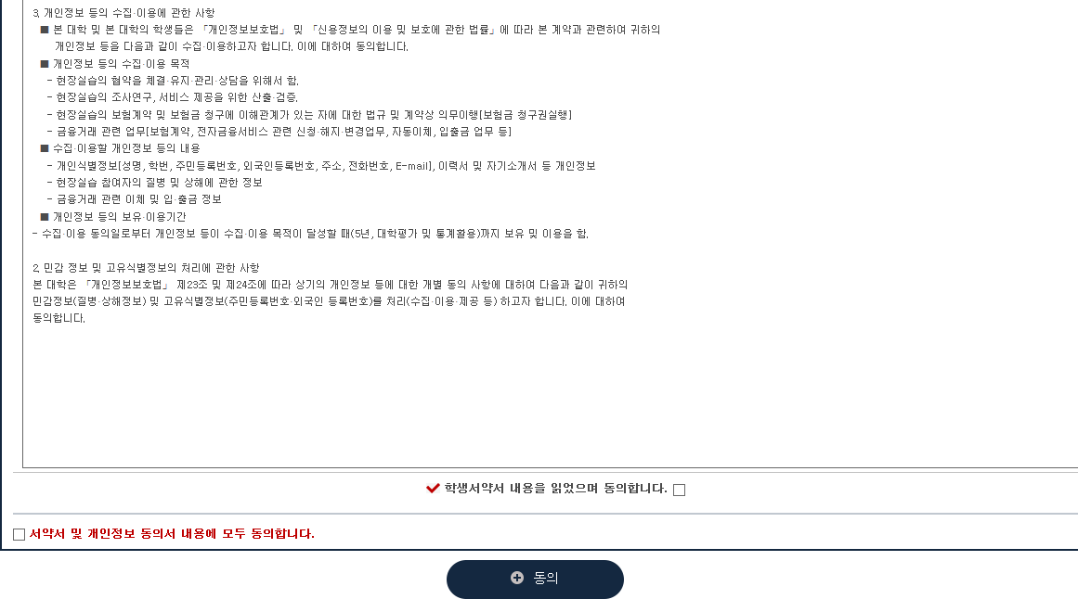
현장실습과정 지원하기
2-3. 신청관리 → 이력서 등록 → 서약서 동의
서약서 내용을 모두 확인 후 체크박스에 체크를 하고 하단의 동의버튼을 눌러주시기 바랍니다
서약서 내용은 반드시 숙지하여 현장실습 진행 시 이를 준수하기 바랍니다
작성 시 유의사항

Slide 13
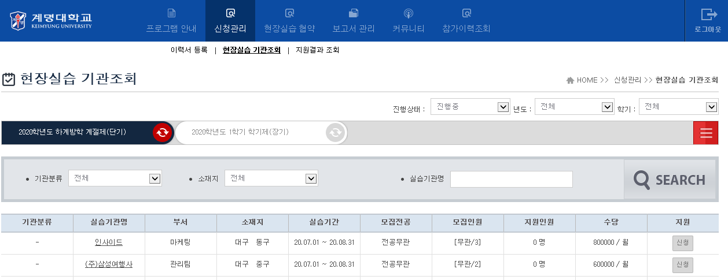

현장실습과정 지원하기
3. 신청관리 → 현장실습 기관조회 → 지원하기
① 실습학기 확인
2020학년도 동계방학 계절제(단기)
③ 신청버튼 눌러서 최종지원
② 실습기관명을 클릭하면 상세 모집 안내사항을 확인할 수 있습니다
반드시 해당 내용 확인하고 난 다음, 신청버튼을 눌러 지원을 완료할 수 있도록 해주세요(실습장소, 실습기간, 자격사항, 실습내용, 실습지원비 등)
실습기관명을 클릭하면 해당 실습기관의 모집요강을 상세히 확인할 수 있습니다
실습기관 상태는 참여예정, 접수중, 선발완료, 최종완료의 단계로 분류되며 접수중일 때 지원이 가능합니다
모집전공이 ‘전공무관＇일 경우, 요구사항에 본인 전공(학과)가 기재되어 있는지 확인후 지원바랍니다
지원 시 유의사항

Slide 14
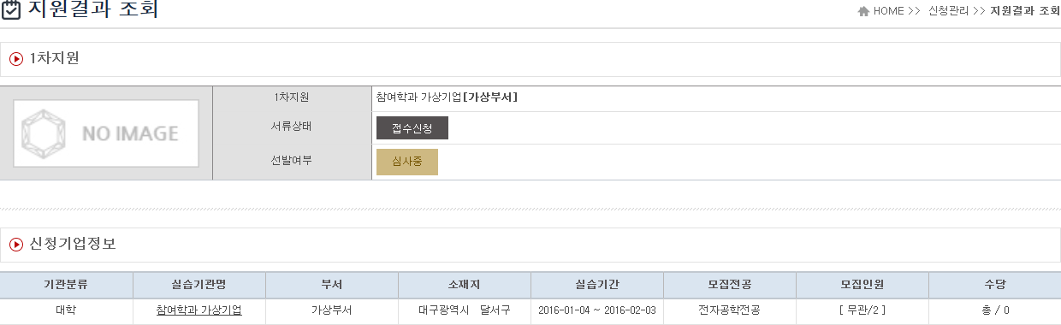
현장실습과정 지원하기
4. 신청관리 → 지원결과 조회
① 제출한 사진/이력서/자기소개서 등이 미흡할 경우 “서류보완＂으로 변경됨
② 선발여부 확인 가능
지원은 실습기관에 선발되지 못한 경우 3회까지 지원 가능합니다(순차적으로 지원, 3회 초과시 상황에 따라 추가지원 가능)
접수신청 후 현장실습지원센터에서 학생 제출 서류 확인 후 서류통과함
서류상태가 “서류통과＂로 변경되어야만 지원기업에서 학생 서류(이력서, 자기소개서) 확인이 가능함
선발여부는 “선발＂또는 “탈락”으로 결정되며, 지원기업 선발 전까지 지원사항 취소가 가능함
지원 시 유의사항

Slide 15
(선발 후) 현장실습 주요 추진일정
구분 | 학기제 |  | 계절제
 | 1학기 | 2학기 |  | 하계방학 | 동계방학
현장실습 신청서류 제출 (실습생→ 현장실습지원센터) | 1월~2월중순 | 7월~8월중순 |  | 6월 초중순 | 12월 초중순
현장실습진행 | 3월~6월 | 9월~12월 |  | 6월말~8월 | 12월말~2월
결과보고서 제출 (실습생 → 현장실습지원센터) | 6월말 | 12월말 |  | 9월초 | 3월초
학점 인정 | 학사일정과 동일 | 학사일정과 동일 |  | 9월 초중순 | 3월 초중순
영구성적 처리 | 학사일정과 동일 | 학사일정과 동일 |  | 9월 셋째주 | 3월 셋째주
위 내용은 통상적인 운영일정에 대해 기재되었으며, 내부사정에 일정은 일부 조정될 수 있습니다
국외 현장실습의 경우, 해당 학생이 부득이하게 현지에서 추가 체류하게 되는 경우 스캔본 제출 가능하오나 내용이 명확하게 나오도록 스캔 부탁드립니다
계절제 현장실습(하계방학, 동계방학) 진행 학생의 경우 영구성적 처리일 까지 재학신분을 유지할 수 있도록 안내 부탁드립니다(성적처리 후 휴학 가능)

Slide 16
1. 현장실습은 누가 갈 수 있나요?
Q&A
현장실습 교과목은 2개 학기 이상 이수한 재학생에 한하여 수강신청 가능
단, 다음에 해당되는 학생은 수강이 불가함
  신청일 기준 3학년 1학기 편입학생(편입전 성적은 인정 불가, 본교에서 1개학기 이상 이수하고 다음학기부터 현장실습 실시 가능)
  졸업에 필요한 학점을 모두 채운 졸업유예자는 마지막 학기 이후 계절제 현장실습 신청 불가
2. 현장실습 교과목과 동시 수강이 가능한 과목이 있나요?
현장실습 교과목은 해당 학기 신청 가능 학점 이내 원격강좌 1과목까지 동시 수강 가능
여기서 의미하는 원격강좌는 ‘강의형태’가 원격이고 ‘강의실’이 미지정인 강좌임
학기제 현장실습생 중 마지막학기인 경우 ‘졸업논문’도 동시 수강 가능
예시: 신청가능 학점 이내에서 현장실습, 졸업논문, 원격강좌 1개 한학기 내 동시 진행 가능
3. 현장실습은 수강신청은 어떻게 하나요?
현장실습 교과목은 현장실습에 필요한 서류를 토대로 현장실습지원센터 측에서 일괄 수강신청이 됩니다
주관부서(사업단 또는 학과)로 정해진 기간 내에 수강에 필요한 서류를 제출하면 추후 현장실습지원센터 측에서 현장실습기간 내 수강신청합니다
해당 교과목은 학생이 직접 수강신청이 불가합니다

